Slide 1

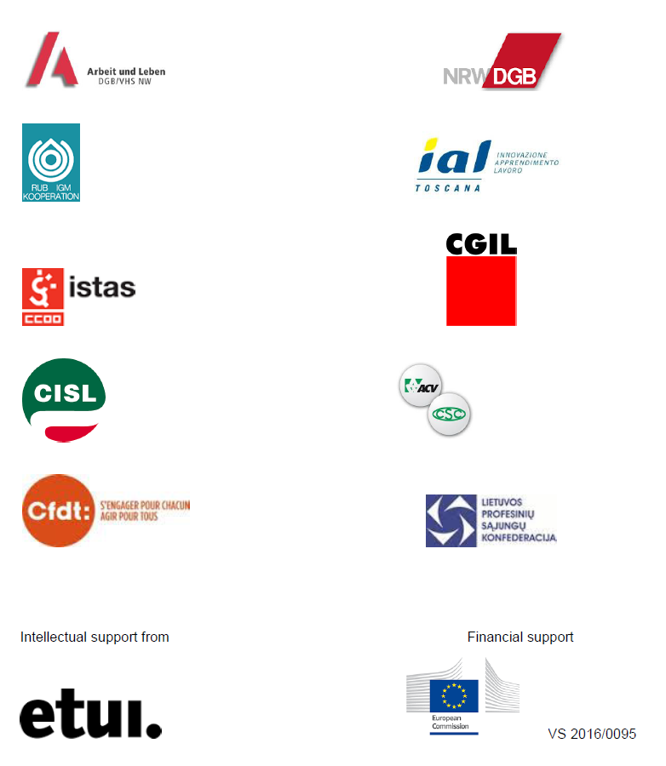
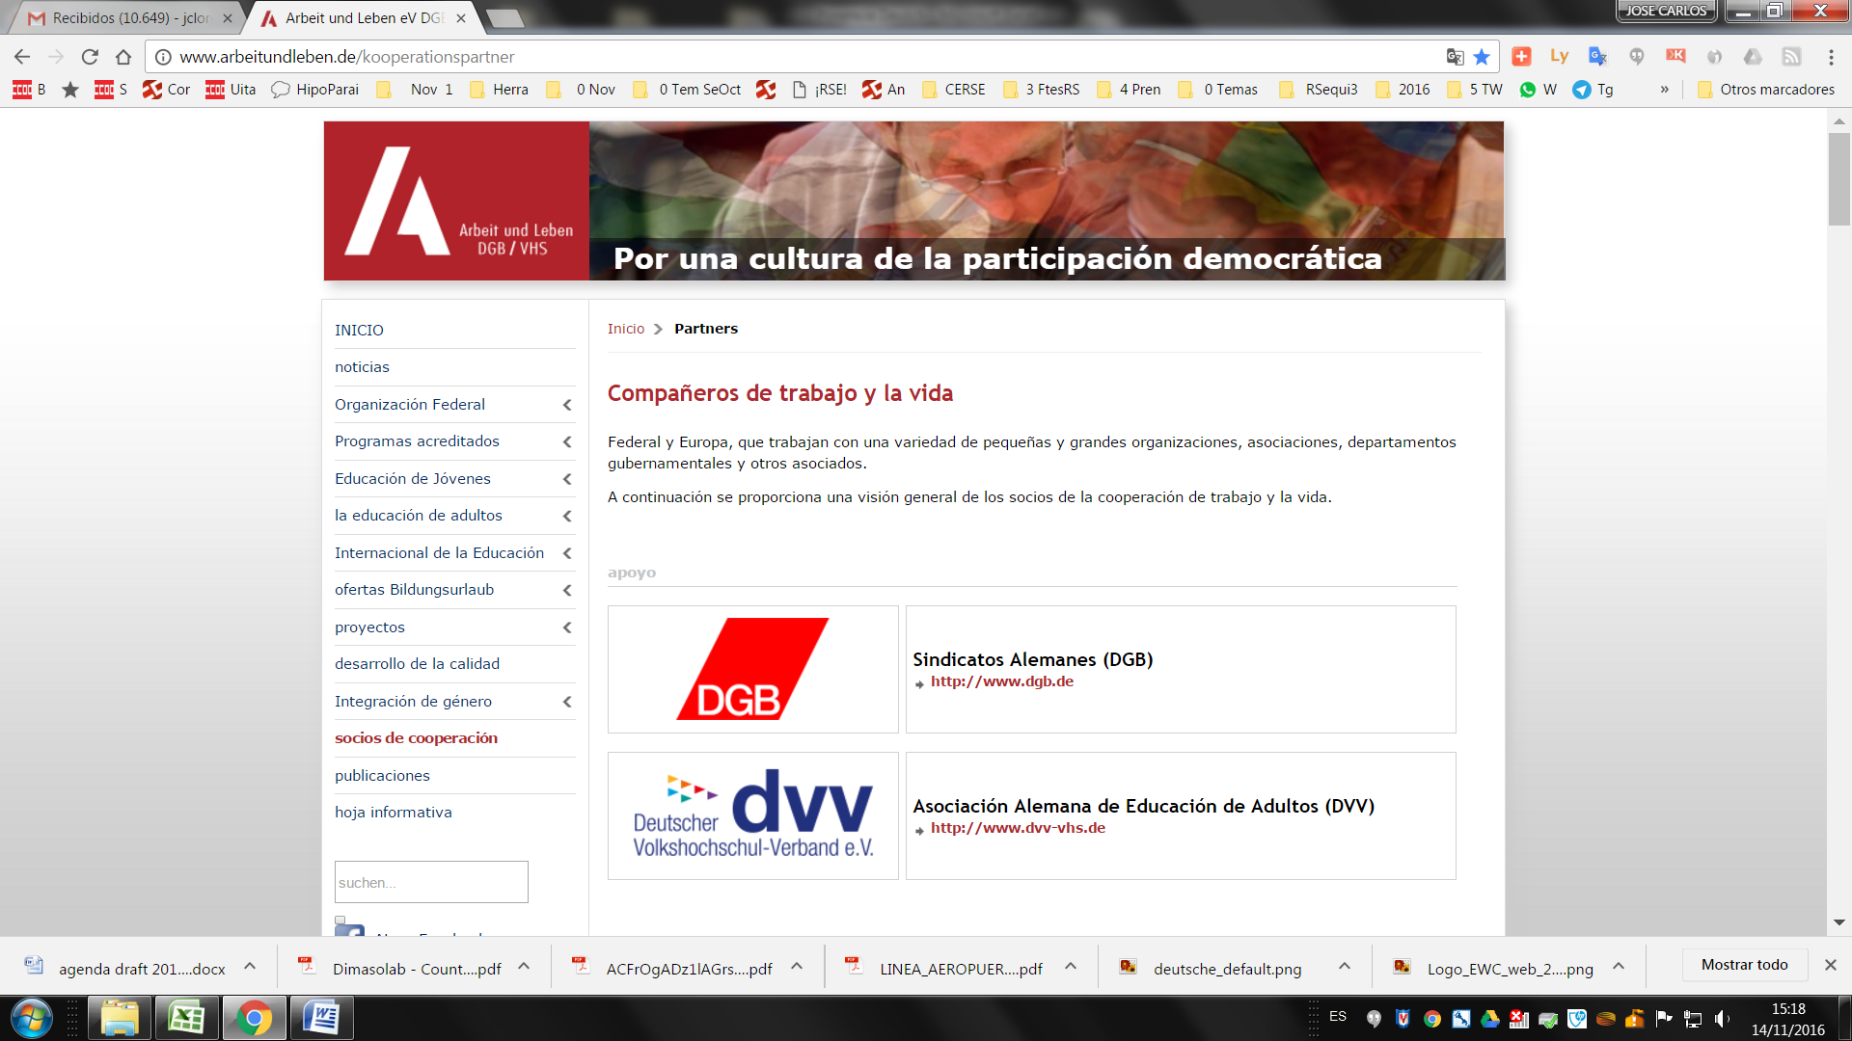
Directiva de Información no financiera
Oportunidad regulatoria para los trabajadores (?)
Proyecto sindicalismo europeo Madrid, Mayo 2017 (Florencia Dic 2016)
2- Utilization of non financial information in different systems of industrial relations at company level
Models of employee participation across Europe - Typologies and examples - countries | Lionel Fulton, Labour Research Department (GB)
Progress in the different international reporting initiatives and their relevance to trade unions | Kirstine Drew, Senior Policy Advisor at the Trade Union Advisory Committee to the OECD (TUAC)
An action plan against the political blockade and corporative resistance to Key Performance Indicators (KPI) and others key tools on CSR and sustainability.
José Carlos González Lorente, Responsible for Sustainability Federation Services CCOO, Member of the National Council of CSR (CERSE) in representation of CCOO @jcarlosgonz

Slide 2
Directiva de Información no financiera
Oportunidad regulatoria para los trabajadores (?)
Participación en Proyecto sindicalismo europeo Madrid, Mayo 2017 (Florencia Dic 2016)
2.- Utilización de información no financiera en diferentes sistemas de relaciones laborales a nivel de empresa
Modelos de participación de los trabajadores en toda Europa - Tipologías y ejemplos | Lionel Fulton, Labour Research Department (GB)
Avances en las diferentes iniciativas internacionales de presentación de informes y su relevancia para los sindicatos | Kirstine Drew, Senior Policy Advisor at the Trade Union Advisory Committee to the OECD (TUAC)
Un plan de acción ante el bloqueo político y la resistencia corporativa a los Indicadores de Desempeño Clave (KPI) y otros instrumentos de RSC y Sostenibilidad
José Carlos González Lorente, Responsible for Sustainability Federation Services CCOO, Member of the National Council of CSR (CERSE) in representation of CCOO @jcarlosgonz

Slide 3
Directiva Información no financiera y su transposición nacional Oportunidad regulatoria para los trabajadores (?)
Participación en Proyecto sindicalismo europeo Madrid, Mayo 2017 (Florencia Dic 2016)
INDICE
Previo - Agradecimiento a TUAC – CWC
Panorama: bloqueos, confusión y engaños en procesos RSE: Clave: oposición a Indicadores
Un plan de acción sindical / social alternativo
Anexos Link a Blog - Fotografías
An action plan against the political blockade and corporative resistance to Key Performance Indicators (KPI) and others key tools on CSR and sustainability.
José Carlos González Lorente, Responsible for Sustainability in Federation Services CCOO, Member of the National Council of CSR (CERSE) in representation of CCOO

Slide 4

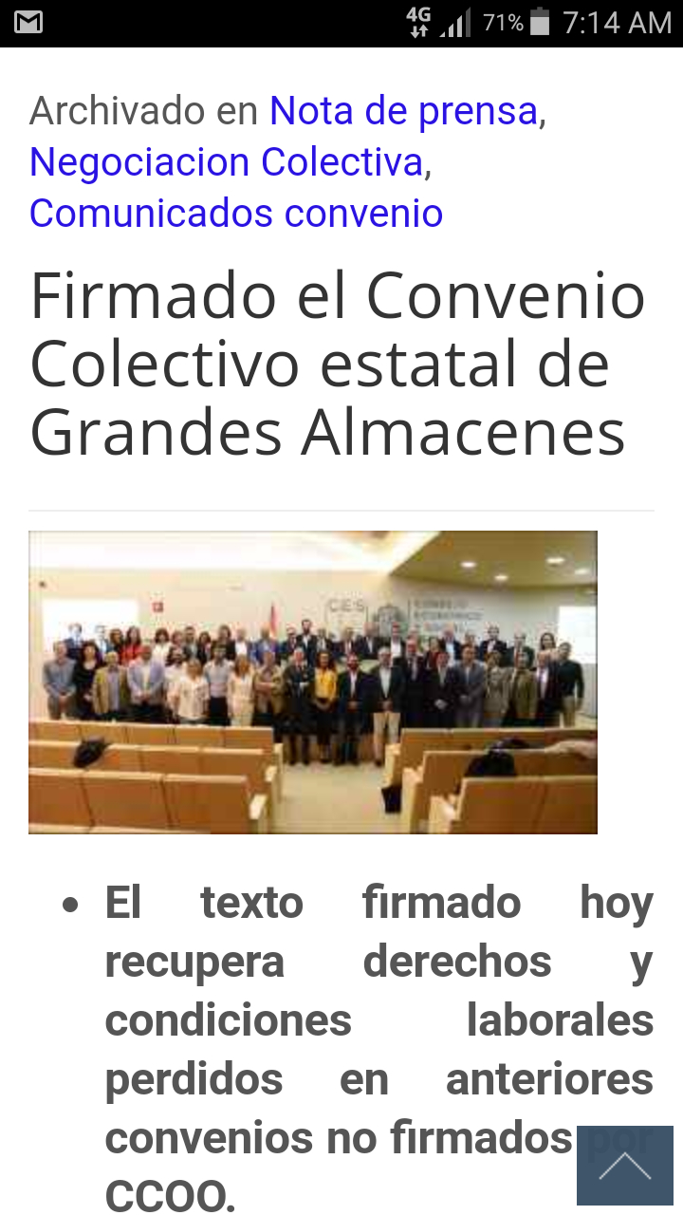
Línea de acción Información No Financiera /RSE en Convenios (Participación y Derechos Información):
Ya hay cláusula en C. Banca. Otros convenios sectoriales:
Propuestas KPI’s + acción sindical
Convenio Grandes Almacenes (9/5/2017) IKEA, CARRFOUR, EL Corte Inglés, FNAC, Leroy M., Alcampo...
No se incluyó nuestra propuesta, pero logramos atención (también sindical) con nuestro argumento 'Competividad responsable', a incluir en Observatorio Sectorial (sectorialmente, mejor visualización de la comparabilidad)
Contra Dumping laboral, fiscal, medioambiental, clientes …
(Nota: criterios RSE aprobados por la Ejecutiva de CCOO en 2011)

Slide 5
Propuesta + acción sindical : centrarnos en 4 KPI’s…
Huella de Carbono | Carbon footprint | Cambio climático – Incluir transporte empleados | (Easy, consen)
Huella fiscal (Beps) | Fiscal Footprint | Tipo fiscal real- Aportación a Protección Social -Transparencia -Justicia fiscal… | Video
Desigualdad salarial (GRI G4-54) (SEC) | Wage Inequality |  | Video
Fuerza laboral real | Real work force-Map, draw | Luego, control cadena productiva: % Con convenios, bajo normas OIT, trabajo decente… | Video
‘Stagirers Star Chefs’ INVISIBLES
Gestión del cambio | Change management /Just Transitión | Previsión y adaptación a cambio (Modelo productivo, clima, financiero). Reestructuraciones responsables… | Video
Demanda, denuncia: Deben estar en la transposición; en KPI Comisión Europea (Taller. El secreto mejor guardado). Pero si no, los usaremos de igual modo. Clave: equilibrio anti-greenwashing
5
Notes:
Aun así, nosotros avanzaremos (sería mejor con una estrategia más unitaria)

Slide 6
Proposal + trade union action: focus on 4 KPI’s…
Huella de Carbono | Carbon footprint | Climate change - Include transport employees | (Easy, consen)
Huella fiscal (Beps) | Fiscal Footprint | Real tax rate - Contribution to Social Protection - Transparency - Tax liability ... | Video
Desigualdad salarial (GRI G4-54) (SEC) | Wage Inequality |  | Video
Fuerza laboral real | Real work force-Map, draw | Then, control productive chain:% With conventions, under ILO standards, decent work | Video
‘Stagirers Star Chefs’ Invisibles
Gestión del cambio | Change management /Just Transitión | Forecast and adaptation to change (productive model, climate, financial). Responsible restructurings ... | Video
Demand, denunciation: They must be in the transposition; In KPI European Commission (Workshop: The best kept secret). But if not, we will use them in the same way. Key: anti-greenwashing balance
6
Notes:
Aun así, nosotros avanzaremos (sería mejor con una estrategia más unitaria)

Slide 7


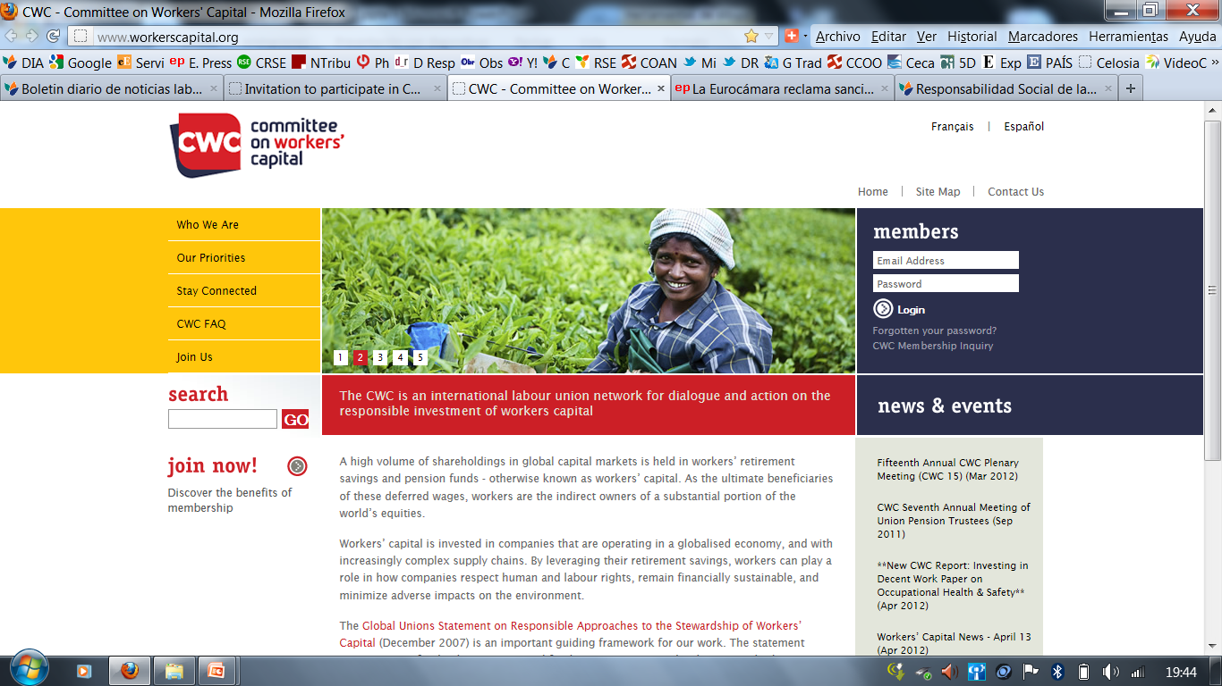
1.- Agradecimiento a TUAC - CWC
¿Qué es?: El Comité sobre el Capital de los Trabajadores (CWC) agrupa a representantes del movimiento sindical internacional para compartir información y desarrollar estrategias encaminadas a una acción conjunta en el campo del capital de los trabajadores, incluyendo áreas como formación, gobernabilidad de las corporaciones y de los mercados financieros, activismo de los accionistas e inversiones. Órgano de la CSI – TUAC (OCDE)
(Nota sobre OCDE, TUAC, OIT… proteger lo que aprendimos tras dos guerras mundiales…)
Notes:
En todos estos foros pedimos sobre todo participación (verificación pero también aportación positiva y constructiva = credibilidad), y claridad ante tanta confusión. Participación sindical pero también participación para todos los grupos de interés.

Slide 8

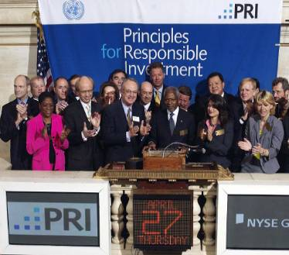
Importante seguir advertencias del CWC sobre los Principios de Inversión Responsable de Naciones Unidas (PRI)
Desde la Confederación Sindical Internacional, que participa , se está animando a gestoras y fondos a su suscripción, aunque con las siguientes premisas:
- Reglas claras de aplicación: estándares de trabajo mínimos de la OIT, relaciones laborales, salud y seguridad.
- Uso de instrumentos internacionales autorizados. Éstos incluirían la Declaración Universal de los Derechos Humanos y los dos instrumentos que abordan directamente el comportamiento de las empresas: Declaración Tripartita de Principios sobre empresas multinacionales, la política social de la OIT, y las Directrices de la OCDE para las empresas multinacionales.
Novedades 2017: Actualizada -
Y doc. Due Diligence ISR CWC HHRR
Notes:
En todos estos foros pedimos sobre todo participación (verificación pero también aportación positiva y constructiva = credibilidad), y claridad ante tanta confusión. Participación sindical pero también participación para todos los grupos de interés.

Slide 9
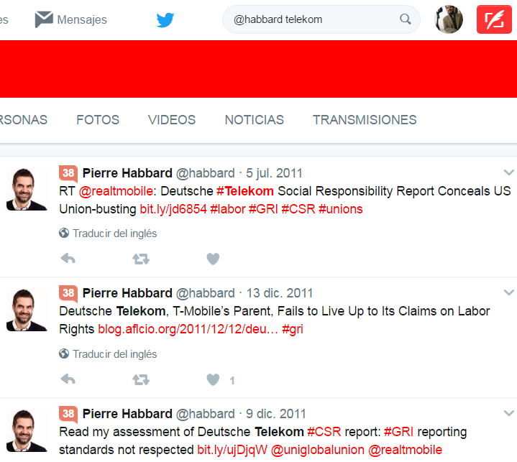
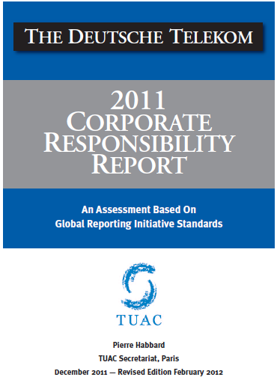
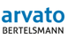
Gracias a TUAC-OCDE
…Por reafirmar nuestra idea de análisis de memorias
(Nosotros analizando ahora Bertelsmann – Arvato)
9
Notes:
Aun así, nosotros avanzaremos (sería mejor con una estrategia más unitaria)

Slide 10
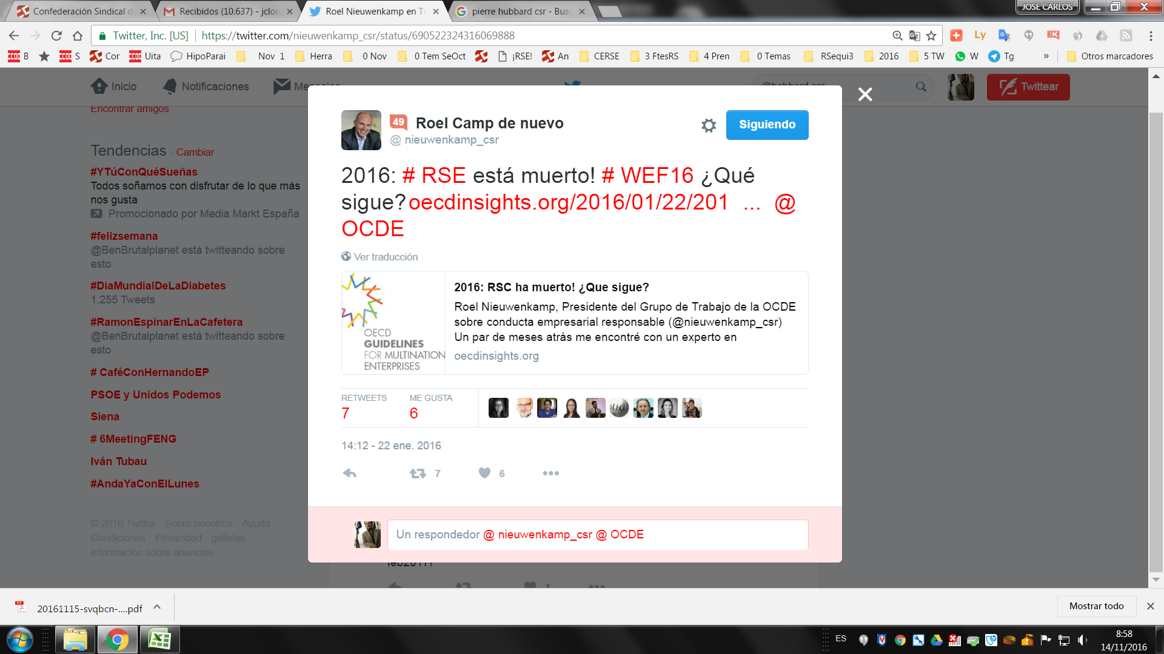
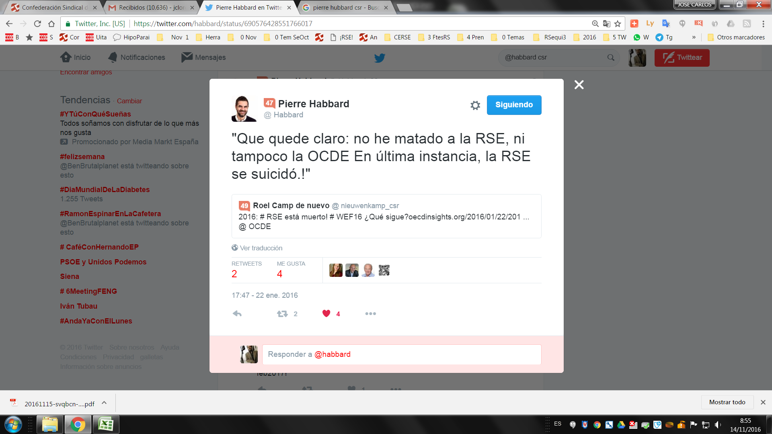
Debemos terminar con las dudas sobre el nombre
Sostenibilidad, RSE, Buen gobierno, transparencia, informes integrados…
Información clara, relevante y comparable sobre impactos sociales.
10
Notes:
Aun así, nosotros avanzaremos (sería mejor con una estrategia más unitaria)

Slide 11


2.- Panorama…ABORDAR EL TEMA CON + DECISIÓN !!!!
  ¿El futuro de la RSE?… El futuro de la UE (en llamas). El futuro de la ONU, de la democracia y de lo que aprendimos tras dos guerras mundiales
  15 años de ‘partes interesadas’, pocas experiencias con representantes de trabajadores…
  ¿Futuro? 15 años después, aun con el ‘nombre de la cosa’(RSE, Sostenibilidad…)
  15 años después, sigue sin aceptarse el significado de ‘la cosa’
‘¿CSR IS DEAD?’ ( 5º entierro) Pero, ¿ha nacido?
Entrevista d_r .- Todos hemos oído la frase "los sindicatos han llegado tarde a la RSE", ¿cree usted que es cierto? JCG.- Muchos sindicalistas (y muchas personas con compromisos sociales) ven la RSE como una farsa. Tras la crisis, incluso más. Llegar tarde ¿a qué RSE? ¿No será que la RSE es la que llega tarde? ¿Será que la RSE aún no ha llegado? ¿será que la RSE/Sostenibilidad está aún por construir?
  Vivimos un ‘greenwashing’ masivo (‘lavado verde’, y multicolor)
11
Notes:
Estrategia Europea de RSE, Española… paralizadas o totalmente utilizadas sólo por la parte empresarial y el negocio de la RSE

Slide 12

Para futuro RSE, combatir oposición a aceptar definición ‘impactos reales’
De la definición del Libro verde RSE Unión Europea: ‘ …la aportación voluntaria de las empresas …’ (no funciona)
…A la nueva definición de la UE con referencia central a Los impactos de las empresas en la sociedad
  Una combinación inteligente entre voluntariedad y legislación
  Evaluación del nivel de cumplimiento de leyes, acuerdos y convenios colectivos (no ‘a partir’). Efectividad de normas. Multas faltas y sanciones’, parte clave del informe de Sostenibilidad (leyes, costumbres)
Sigue gran confusión (interesada) entre Ley y RSE
12

Slide 13





‘La RSE no funcionará basándose en la voluntariedad'
Verónica Nilsson ETUC
EU Conference CSR Palma Mallorca 2010
Veto empresarial al sistema de indicadores de referencia. Actitud pasiva del gobierno. Un ejemplo de respuesta de las empresas: ‘La RSE es VOLUNTARIA. Veremos si incluimos el indicador, y lo calcularemos como queramos’
G4-53 Explique cómo se solicita y se tiene en cuenta la opinión de los grupos de interés en lo que respecta a la retribución, incluyendo, si procede, los resultados de las votaciones sobre políticas y propuestas relacionadas con esta cuestión.
G4-54 Calcule la relación entre la retribución total anual de la persona mejor pagada de la organización en cada país donde se lleven a cabo operaciones significativas con la retribución total anual media de toda la plantilla (sin contar a la persona mejor pagada) del país correspondiente.
G4-55 Calcule la relación entre el incremento porcentual de la retribución total anual de la persona mejor pagada de la organización en cada país donde se lleven a cabo operaciones significativas con el incremento porcentual de la retribución total anual media de toda la plantilla (sin contar a la persona mejor pagada) del país correspondiente.
CONFERENCIA FINAL PROYECTO SCORE:“El futuro de la RSE”
Bruselas – The International Auditorium – ETUC CES - 27/09/2016 @jcarlosgonz

Slide 14

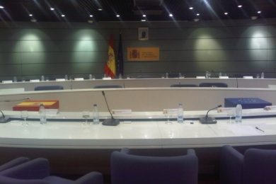

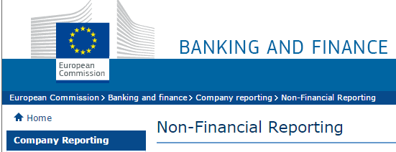
Regulación Sostenibilidad: ¿oportunidades perdidas? No hay cambio de actitud (empresas, gobierno):
Plan de acción sindical /social !!!! (paralelo, simultaneo)
+
+
2010-2011
CERSE
1 Crisis
2 Transparencia, Memorias (S.Público)
3 Consumo e ISR
4 RSE y Educación
5 Diversidad, Cohesión social, Cooperación
Mayo 2011 →
CERSE + LES
1 Memorias – KPI’s – Informe + 1.000 trabaj. /Registro /Observatorio
2 ISR (Planes de pensiones)
3 Funcionamiento y medios CERSE
2016 →
+ Directiva Información No Financiera
Informe empresas + 500 trabajadores Indicadores clave (KPI)
En 2017 los informes sociales se convierten en obligatorios. Esto afectará, y tal vez estructurará significativamente, el diálogo social en las empresas afectadas, abriendo un nuevo capítulo de las relaciones de trabajo en Europa.
Notes:
Recordemos que se anunció como el órgano de RSE de mayor rango de Europa . Sus posibilidades se multiplican con la LES.

Slide 15
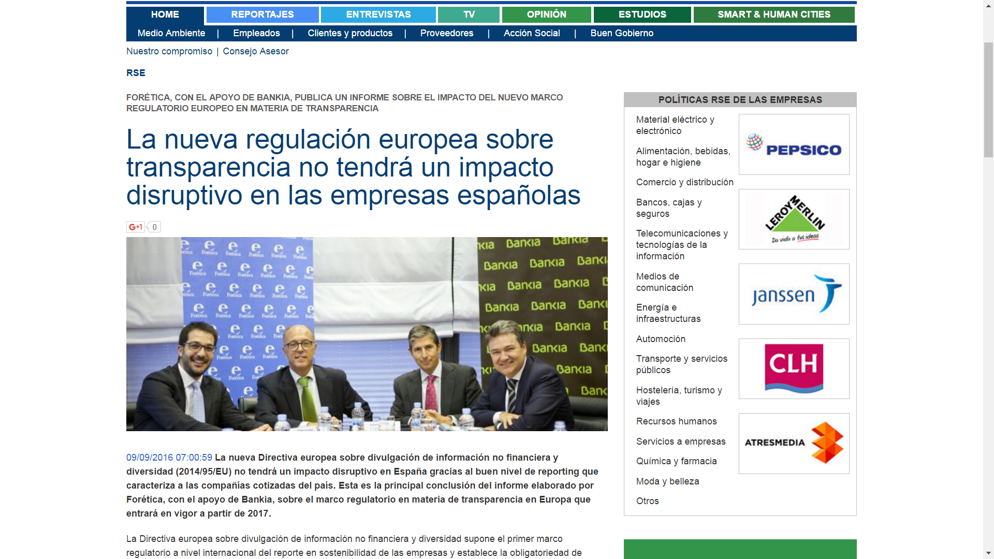
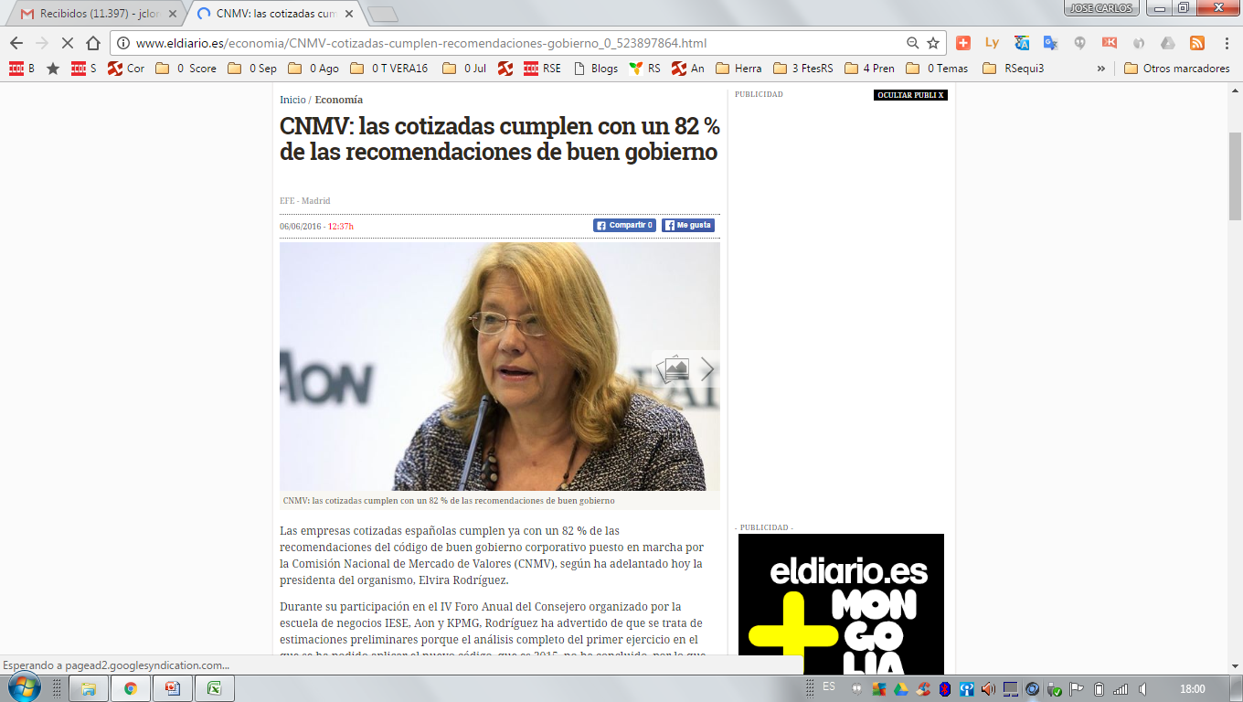
¿Regulación y gobernanza efectiva o apariencia?
¿Quién participa? ¿quién influye? ¿los regulados?
España, veto LES-CERSE (Marca España, CEOE, Foro…Gobierno)
Indicadores KPI Información No Financiera
Notes:
Hay intereses para incrementar la confusión, la lucha entre grupos de interés…Les interesa paralizar. Contra las 3 ‘D’: Desconocimiento, Descoordinación, Desconfianza: Actuar con decisión en RSE. El peligro va ‘por barrios’ según países, empresas, iniciativas. Incluso personas. Aprender a distinguir…Hay iniciativas que nos dan sitio (CERSE, o el´Cerse’ similar que han creado en Uruguay, p.ej,)
Difusión y defensa de esta concepción de la RSE (Boletín, blog, twitter...) Cerse, mi aportación gracias a que Isidor contó conmigo en su Observatorio del Sindicalismo en la globalización. Instrumento de acción sindical global
Círculo vicioso: no confiamos, no participamos: RSE no válida, no creíble

Slide 16





Proyecto Democracia - Proyecto Igualdad
“Si el Desarrollo Sostenible es el paradigma, los objetivos, indicadores y formatos para su evaluación (triples memorias) que deben demostrar y concretar la contribución de la empresa (pública o privada) a alcanzar la sostenibilidad global, no deberían estar limitados por la actuación o influencia de determinadas organizaciones”
En respuesta de CCOO a consulta sobre Directiva de información no financiera y documento sindical a Grupo líder RSE de la Unión Europea. En documento conjunto GRI, Sociedad Civil y Sindicatos
Notes:
'Puesto que la Sostenibilidad es el paradigma de el nuevo sistema económico que queremos, reconocido así en la Estrategia 2020 de la UE, las triples memorias que deben demostrar y concretar la contribución de la empresa (pública o privada) a alcanzar la sostenibilidad global deberían, bien ser obligatorias para determinadas empresas o bien cumplimentarse o complementarse automáticamente según un modelo establecido, (no dependiendo sólo de la voluntad de la empresa a informar o a incluir sólo lo que considere oportuno) con la información clave contenida en registros oficiales, a veces dispersos y de difícil acceso. Está directamente relacionado con los procesos de cumplimiento efectivo del Derecho a la información. La información obligatoria sobre Derechos Humanos, derechos laborales, información sobre corrupción y soborno, información medio ambiental, debe estar incluida en las memorias. Debe insistirse en la concreción de esta información de las nuevas regulaciones y directivas, que deberá también incorporarse a las memorias'

Slide 17
DimasoLab: Democracy Project - Equality Project
"If Sustainable Development is the paradigm, the objectives, indicators and formats for its evaluation (triple memories) that must demonstrate and specify the contribution of the company (public or private) to reach global sustainability, should not be limited by the performance or influence of certain organizations "
In response of CCOO to consultation on Directive of non-financial information and union document to Leader group RSE of the European Union. In a joint GRI document, Civil Society and Trade Unions
Notes:
'Puesto que la Sostenibilidad es el paradigma de el nuevo sistema económico que queremos, reconocido así en la Estrategia 2020 de la UE, las triples memorias que deben demostrar y concretar la contribución de la empresa (pública o privada) a alcanzar la sostenibilidad global deberían, bien ser obligatorias para determinadas empresas o bien cumplimentarse o complementarse automáticamente según un modelo establecido, (no dependiendo sólo de la voluntad de la empresa a informar o a incluir sólo lo que considere oportuno) con la información clave contenida en registros oficiales, a veces dispersos y de difícil acceso. Está directamente relacionado con los procesos de cumplimiento efectivo del Derecho a la información. La información obligatoria sobre Derechos Humanos, derechos laborales, información sobre corrupción y soborno, información medio ambiental, debe estar incluida en las memorias. Debe insistirse en la concreción de esta información de las nuevas regulaciones y directivas, que deberá también incorporarse a las memorias'

Slide 18
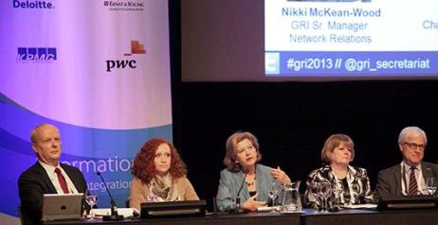




La RSE, como la vida, es lo que va pasando mientras estamos en otras cosas. Goldman Sachs y las Big-Four siguen acaparando poder. Y junto a las tecnológicas, van a por el Big-Data
2002: ‘Queremos influir para que la RSE NO sea patrimonio exclusivo de consultoras, agencias de rating, auditoras, escuelas de negocios (relación con origen crisis sistémica) Pueden ayudar, pero no dirigir los procesos ni determinar indicadores’
18
Notes:
Y esto va más allá de las puertas giratorias…política, mundo académico (ojo a mecanismo universidad – administración pública que he visto en RSE)
Es importante, con referencia a la “emergencia” actuar sindicalmente sobre la rse destacar la importante actividad en torno los procesos de RSE de las ‘cuatro grandes’ firmas auditoras-consultoras: KPMG, Price Waterhouse, Delotte, Ernst&Young (también las escuelas de negocios)

Slide 19




Los 1.000 engaños de la RSE…
Informe de la Inspección General de Naciones Unidas sobre el funcionamiento del Pacto Mundial (ver)
‘Responsabilidad Subcontratada’
Duro informe sindical sobre las auditorías del lugar de trabajo en las cadenas de suministro. Publicado días antes de la tragedia de Bangladesh
Dos de las principales empresas de auditoría social, Social Accountability International y Fair Labour Association, han sido blanco de severas críticas por no incluir en sus inspecciones del lugar de trabajo ni siquiera el mero hecho de hablar con los trabajadores

Slide 20


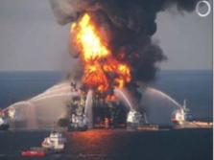
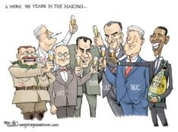

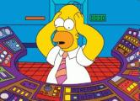
Los ‘fallos’ de los índices de Sostenibilidad
Caso Murdoch (Sky News); Wall-Mart… todas RSE
Cajas de Ahorro fallidas… TODAS ELABORABAN MEMORIAS RSE
Notes:
La influencia de las empresas sobre gobiernos y reguladores. En España, hemos visto como ni Banco España, ni las Comunidades Autónomas, ni la CNMV ha podido evitar la tragedia. Murdoch… Caja Castilla La Mancha, Caja Mediterraneo, Las Cajas Gallegas… todas hacían memorias RSE. Ha fallado el ‘Buen Gobierno’ y los reguladores. No lo podemos permitir más. Aprender de los errores

Slide 21




¿Hemos aprendido sobre las causas de la crisis?
La RSE desde un espíritu crítico, pero muy constructivo.
La ‘otra’ RSE
Activos tóxicos, agencias calificación, responsabilidad fiscal de las empresas, retribuciones insostenibles…
Notes:
La RSE desde un espíritu crítico, pero muy constructivo. La ‘otra’ RSE. La RSE de los Indignados.
Actívos tóxicos, agencias calificación, responsabilidad fiscal de las empresas, retribuciones insostenibles…
Krugman: Castigar a los culpables
Stiglitz: Cuanto sufrimento hará falta antes de que tomemos medidas (dos artículos del mismo día)

Slide 22
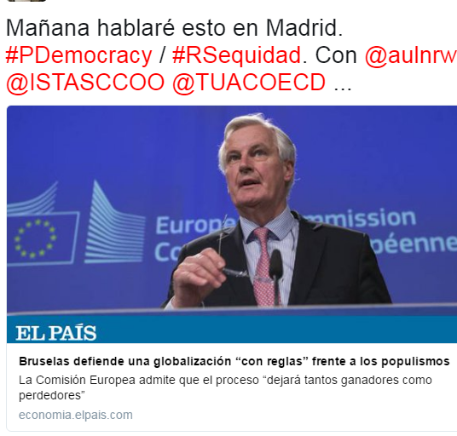
Actitud empresarial respecto a la ‘Nueva Gobernanza’ (lobbys)
Influencia en reguladores
Respecto a las nuevas regulaciones
En los procesos RSE / Sostenibilidad:
  Caso CERSE / LES (ESTRATEGIA RSE ☹ !!!)
  Caso proceso RSE Unión Europea
  Caso nueva directiva info no financ.
  Proceso Empresas y DDHH
  ISR
SE REPITE ACTITUD DESCRITA EN INFORME HOWITT (PARLAMENTO EUROPEO):
"...Finalmente, la Comisión decidió excluirse del debate y presentó una Comunicación en la que respaldaba firmemente un enfoque contrario a todo tipo de regulación.
¿?

Slide 23
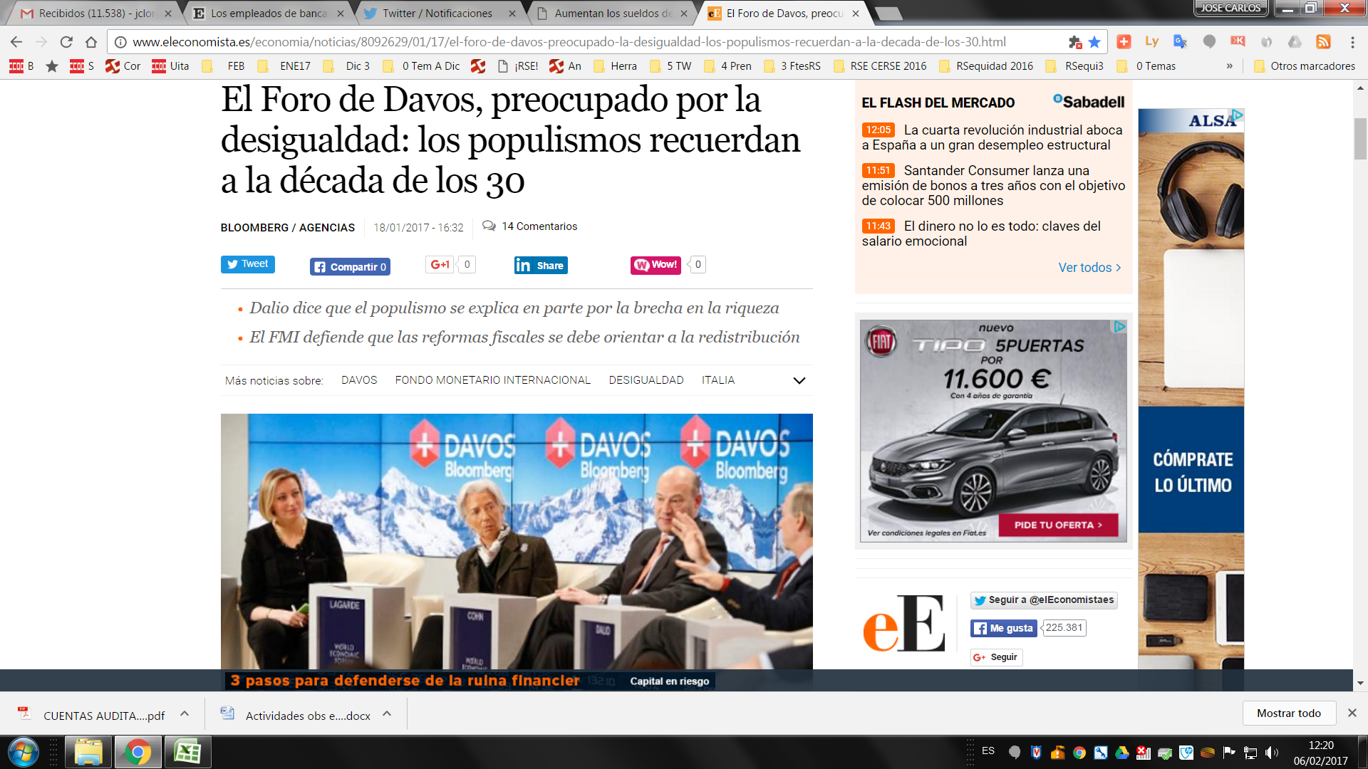
Orden como argumento. Conexión con KPI’s:
Preocupados, ¿en serio?
INDICADORES !
(KPI) (Nueva ‘patada adelante’)
6. Considera
Desigualdad
Fiscalidad responsable
23

Slide 24
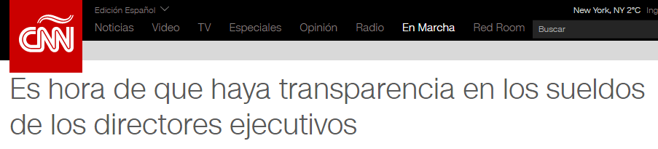
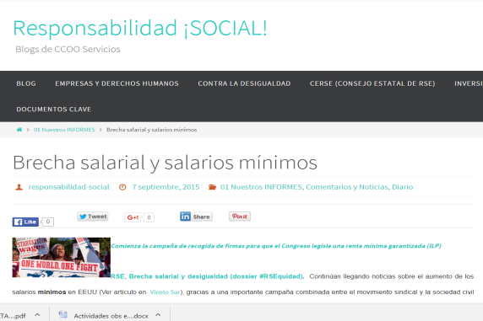
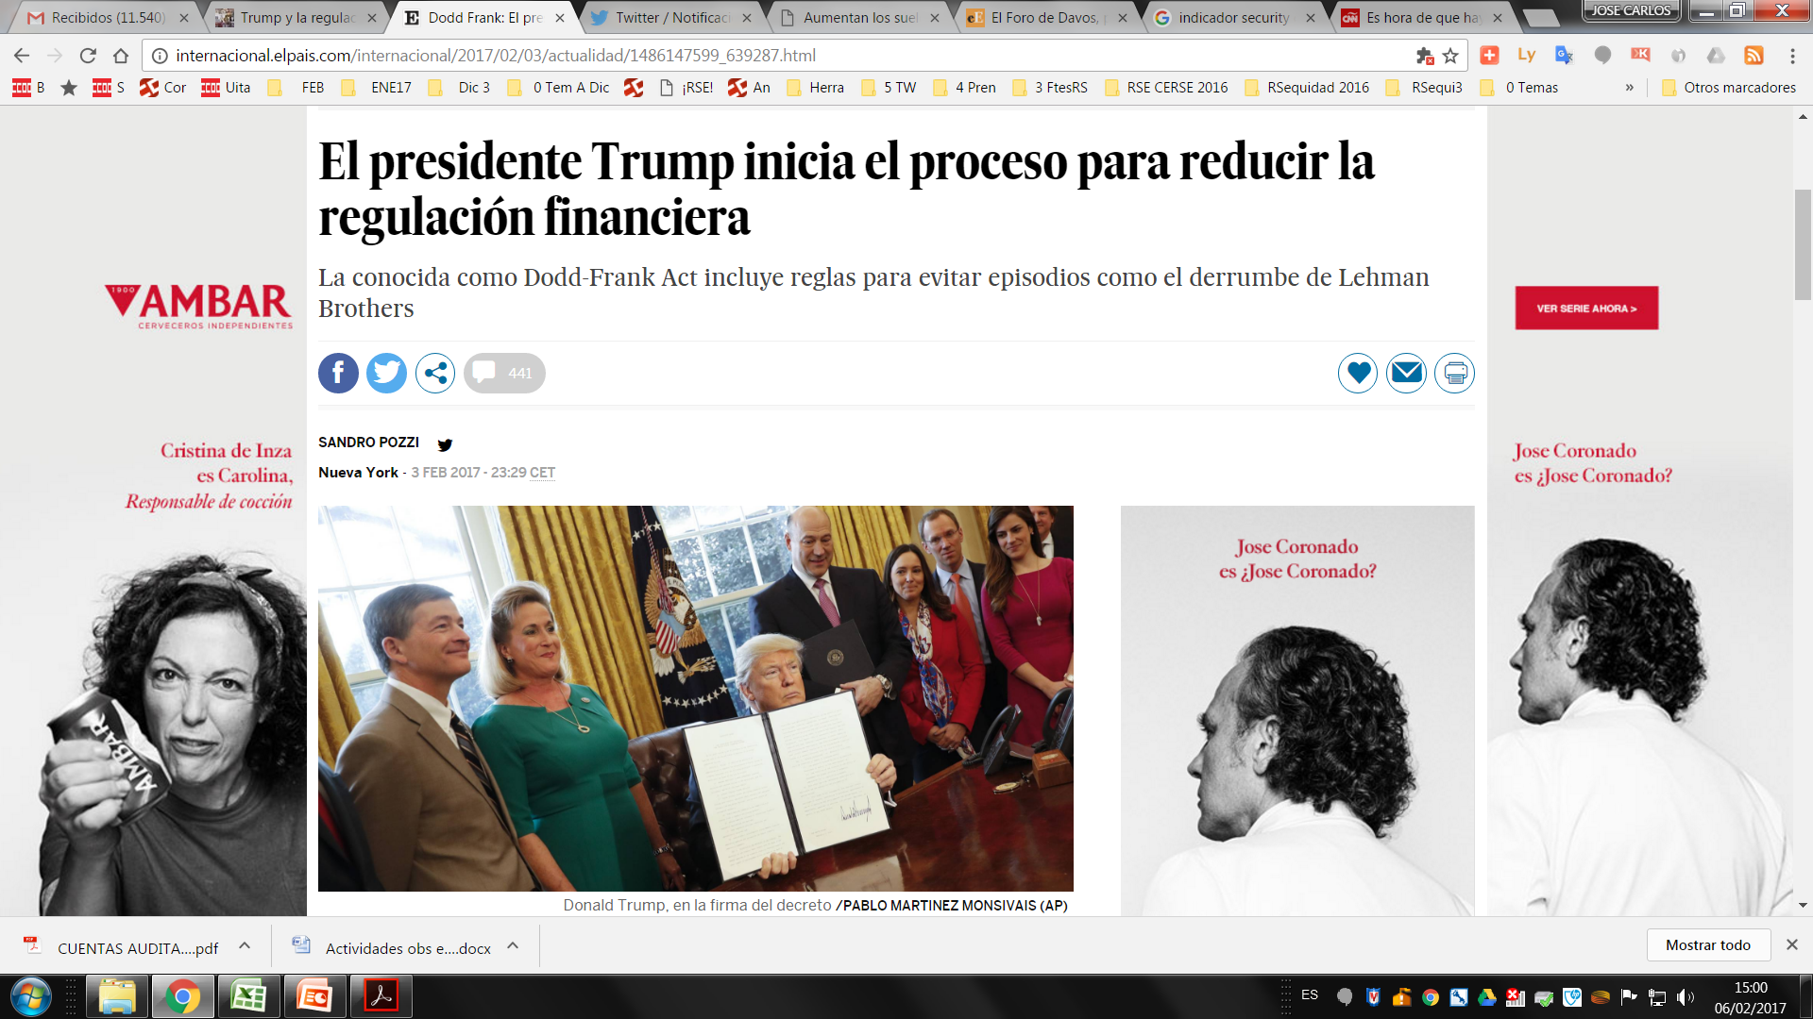
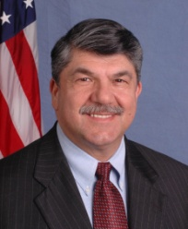
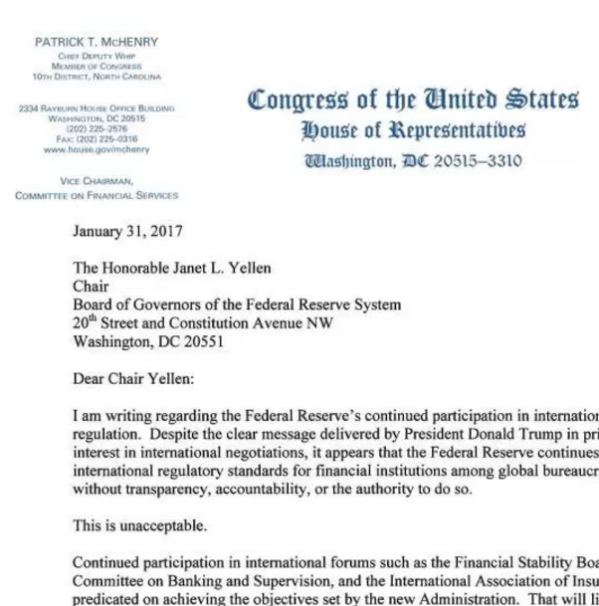
Orden como argumento. Ante resistencia al cambio / regulación / transparencia ‘ordenada’ , ¿Involución? :
Del 2010 a INVOLUCIÓN 2017
Richard Trumka presidente del sindicato AFL-CIO: ‘cuando se aprobó la histórica Ley de Reforma Ley Dodd-Frank del 2010 para frenar la codicia de Wall Street, esta incluía una disposición que obligaba a que la Comisión de Bolsa y Valores requiriera que las empresas dieran a conocer su relación de sueldo director ejecutivo-trabajador’
24

Slide 25

RSE – Sostenibilidad debería reforzar el Diálogo Sectorial en torno a riesgos sistémicos
TRUMP: Reacción contra cambio, ¡necesario!:
Desigualdad
Cambio Climático
Modelo Productivo (digit.)
Modelo Financiero
Modelo Comunicación
Transparencia
Modelo Energético
Países Emergentes…
IMPORTANTE: TRANSICIÓN JUSTA
25

Slide 26
3.- Un plan de acción sindical / social alternativo
ante actitud de bloqueo
Proyecto Sindical Europeo sobre participación sindical en procesos de RSE
Directiva Información No financiera Informe a Ejecutiva Federal del 1/12/2016
Dimaso Lab (Proyecto Democracia)
Temas: Grupos de interés y ‘grupos interesados’. Regulación, riesgos, sostenibilidad, resistencia a regulación, orden-desorden. Indicadores clave a evaluar para ‘sellos’ (licencia social para operar) Competitividad responsable. Cambio de actitud: de ‘Riesgos’ Regulatorios a OPORTUNIDADES REGULATORIAS
Nuestros objetivos en el proyecto están alineados con nuestros objetivos federales en RSE:
Lograr influir en el contenido y los indicadores* que configurarán el nuevo modelo de información obligatorio para todas las empresas europeas de más de 500 trabajadores
Preparar a los sindicalistas para incluir nuestros datos y opinión, ya sea dentro de esos informes o en los análisis a efectuar a posteriori, tanto en ámbitos institucionales como análisis de acción sindical.
Participar en el embrión de un posible Observatorio Sindical Europeo de RSE
(Actividad anterior: participación en Guía Europea RSE (CES))
* Tenemos propuesta de indicadores sintéticos esenciales. Importante: ¿qué queremos?
Ver informe sobre nuestra actividad en torno a la DIRECTIVA. Link

Slide 27
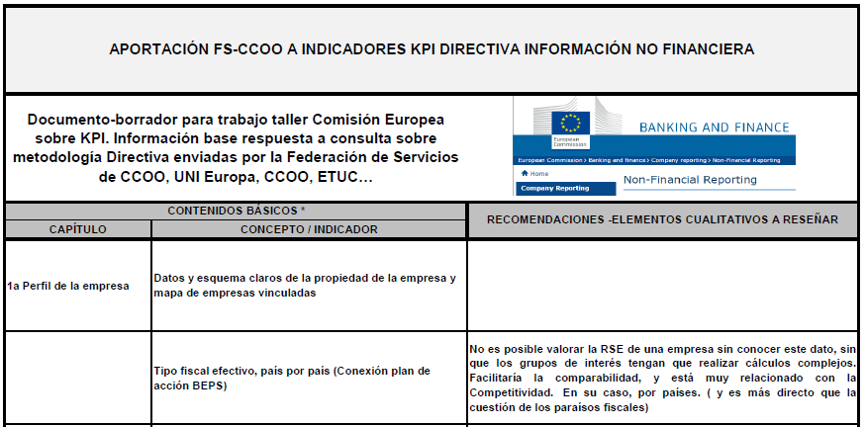
¿Cómo deben informar las empresas para que puedan ser evaluadas socio-laboralmente (impacto social)? Información relevante, clara y comparable
Indicadores KPI Directiva de Información No Financiera
27
Notes:
Hay intereses para incrementar la confusión, la lucha entre grupos de interés…Les interesa paralizar. Contra las 3 ‘D’: Desconocimiento, Descoordinación, Desconfianza: Actuar con decisión en RSE. El peligro va ‘por barrios’ según países, empresas, iniciativas. Incluso personas. Aprender a distinguir…Hay iniciativas que nos dan sitio (CERSE, o el´Cerse’ similar que han creado en Uruguay, p.ej,)
Difusión y defensa de esta concepción de la RSE (Boletín, blog, twitter...) Cerse, mi aportación gracias a que Isidor contó conmigo en su Observartorio del Sindicalismo en la globalización. Instrumento de acción sindical global
Círculo vicioso: no confiamos, no participamos: RSE no válida, no creíble

Slide 28
CONEXIÓN Proyecto Federal RSE
Acción sindical (Empleo, Salud, género, salario..) Y además:
¿Hay participación sindical? (G4-24…) | Se están incrementado las consultas públicas en torno a los denominados ‘grupos de interés’ (para regulaciones, directivas europeas…), más allá de los procesos de RSE. Abuso de un concepto vago y peligro de degradar aun más la democracia y el poder sindical. La oportunidad: actuar.
Grupos de interés con los que cuenta la empresa (G4-24…) | El objetivo es poner en evidencia la falta de participación real. Canales, tiempo dedicado a la interactuación. Objetivos y resultados reales. Representatividad de los participantes
Indicadores de desigualdad salarial (G4-54) (SEC) (Modelo #RSequidad) | Crisis de los incentivos perversos (Apropiación poder directivos; Caso paso DB a banca inversión ? …) Máximos, mínimos. Y por tramos. Sistema de 'cuadre cuenta explotación'. A tener en cuenta otras partidas gastos. Desigualdad en cadena productiva.
Igualdad, brecha de género, diversidad (G4-LA13) | Ley de Igualdad, plan de Igualdad, diagnóstico…
Fuerza laboral real | Incluyendo: proveedores, grupo, uso multiservicios, autónomos, (caso sector hotelero camareras). Indicador GRI 'alcance de la memoria'
Control cadena productiva | Fuerza laboral real. % con criterios RSE. Calidad de estos criterios. Calidad de las posibles certificaciones y sellos
Cumplimiento normativo | Multas, faltas y sanciones: indicadores ‘pistas’
Productos | Relación con consumidores. ¿Qué vendemos y cómo lo vendemos?. Deontología. Sector financiero: ISR Posición B.Pública, B.ética, B.Responsable…: RIESGOS ASG
Gestión del cambio | Previsión y adaptación a cambio (Modelo productivo, clima, financiero). Reestructuraciones responsables…
Aportación a Protección Social | Transparencia Justicia fiscal…
28
Notes:
Aun así, nosotros avanzaremos (sería mejor con una estrategia más unitaria)

Slide 29


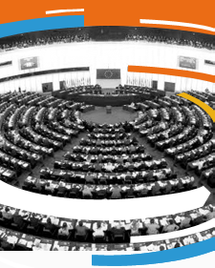
Indicadores KPIS directiva, orientados por Comunicación UE 2013:
6. Considera que la gobernanza empresarial constituye un elemento fundamental de la responsabilidad social de las empresas, en especial por lo que respecta a su relación con las autoridades públicas y con los trabajadores y sus asociaciones representativas, y también a la política seguida por la empresa en materia de incentivos, liquidaciones y retribuciones; considera que conceder a los directivos retribuciones, liquidaciones e incentivos excesivos, en especial si la empresa atraviesa dificultades, es incompatible con un comportamiento socialmente responsable;
7. Considera que la política fiscal de una empresa debe considerarse parte de la RSE y, por consiguiente, que las estrategias de evasión fiscal o de recurso a paraísos fiscales son incompatibles con un comportamiento socialmente responsable
8. Considera que, al evaluar la responsabilidad social de una empresa, se debe tener en cuenta el comportamiento de las empresas pertenecientes a su cadena de suministro y, en su caso, de las empresas subcontratistas;
29

Slide 30
Propuesta + acción sindical : centrarnos en 4 KPI’s…
Huella de Carbono | Carbon footprint | Cambio climático – Incluir transporte empleados | (Easy, consen)
Huella fiscal (Beps) | Fiscal Footprint | Tipo fiscal real- Aportación a Protección Social -Transparencia -Justicia fiscal… | Video
Desigualdad salarial (GRI G4-54) (SEC) | Wage Inequality |  | Video
Fuerza laboral real | Real work force-Map, draw | Luego, control cadena productiva: % Con convenios, bajo normas OIT, trabajo decente… | Video
‘Stagirers Star Chefs’
Gestión del cambio | Change management /Just Transitión | Previsión y adaptación a cambio (Modelo productivo, clima, financiero). Reestructuraciones responsables… | Video
Demanda, denuncia: Deben estar en la transposición; en KPI Comisión Europea (El secreto mejor guardado). Pero si no, los usaremos de igual modo. Clave: equilibrio anti-greenwashing
30
Notes:
Aun así, nosotros avanzaremos (sería mejor con una estrategia más unitaria)

Slide 31

Conexión KPI Directiva INF – Sindicatos Alianza Clima
Propuesta vía Alianza por el Clima sobre adaptación para la Ley de cambio Climático y Transición Energética (Aportación de la Secretaría de RSE de la Federación de Servicios de CCOO – Abril 2017)
Para que los agentes financieros (y otros actores, públicos y privados, como por ejemplo las administraciones locales en sus iniciativas de cláusulas sociales) puedan tener información clara, relevante y comparable sobre riesgos ASG en general, y climáticos -en el sentido de este documento- debe desarrollarse, con decisión, el sistema de indicadores clave (KPI) de la Directiva de Información Financiera (que además, en su transposición, pendiente, haría cumplir lo marcado por la Ley de Economía sostenible, también por desarrollar). El indicador básico a efectos de riesgos - CLIMA es el de huella de carbono, que debe incluir también el transporte de empleados, avanzando así también en la mitigación de los otros ejes, particularmente en el de Transporte.
31
Notes:
Aun así, nosotros avanzaremos (sería mejor con una estrategia más unitaria)

Slide 32


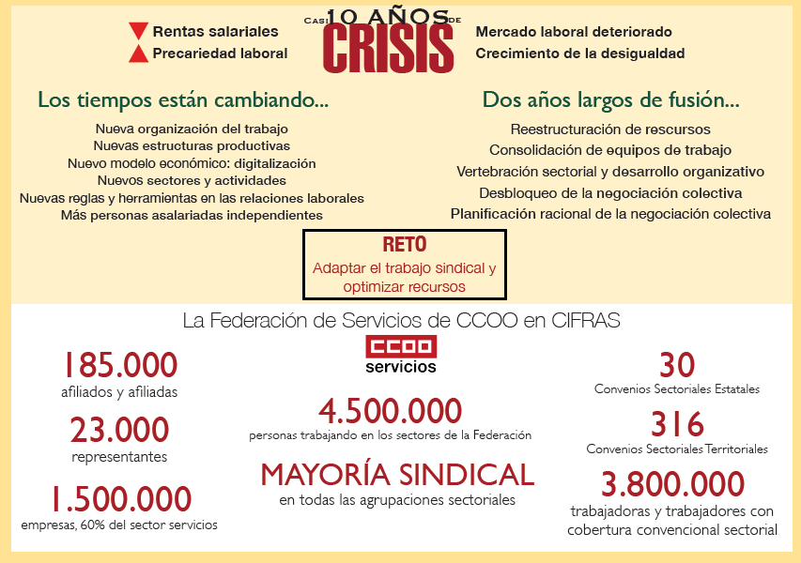
El Plan: RSE/Sostenibilidad en II Congreso
32
Notes:
Aun así, nosotros avanzaremos (sería mejor con una estrategia más unitaria)

Slide 33
RSE/Sostenibilidad en propuesta II Congreso
RSE en la NEGOCIACIÓN COLECTIVA- ACCIÓN SINDICAL
Incluir criterios sociales, medioambientales y de buen gobierno en todos los ámbitos de influencia sindical. Reivindicar al Sindicato como representante legal del grupo de interés de las personas trabajadoras.
En los observatorios sectoriales, inclusión de la RSE, mapas y balances de sostenibilidad y figura del delegados/a de Sostenibilidad/RSE. En los grupos de empresas y grandes empresas, elaborar “mapa socio-laboral”.
RSE INSTITUCIONAL- Organizacional (RSO):
- Mandato sobre participación institucional en procesos de RSE/Sostenibilidad (Empresas, Gobiernos, mundo académico, universidad…)
-Elaboración del mapa de participación institucional con visión sociopolítica. Parte de la memoria de RSE (Transparencia y rendición de cuentas) Relación con Código de Conducta y Buen Gobierno de CCOO y plan federal de Cumplimiento Normativo.
33
Notes:
Aun así, nosotros avanzaremos (sería mejor con una estrategia más unitaria)

Slide 34
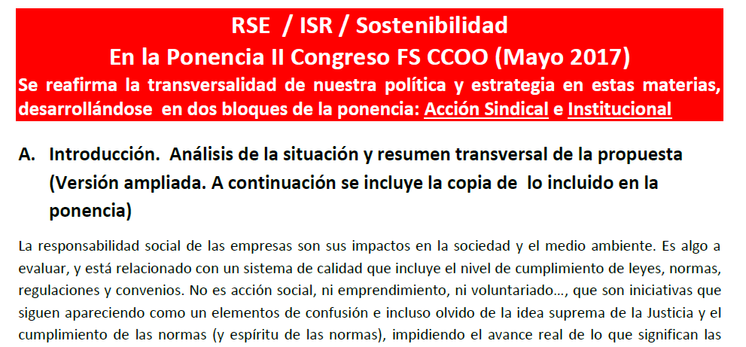
RSE/Sostenibilidad en propuesta II Congreso
…Reafirmamos la visión de la RSE - Sostenibilidad como un sistema de evaluación socio laboral, concretado en mapas de indicadores y objetivos, expresado en nuestros anteriores Congresos (Links a Congreso 2006 ‘RSE: visión global de la empresa’ Congreso 2012; ‘RSE: La vertiente sociopolítica de nuestra Acción Sindical’ Congreso 2009 ) (Más en el documento de posicionamiento y análisis de la situación)
34
Notes:
Aun así, nosotros avanzaremos (sería mejor con una estrategia más unitaria)

Slide 35

RSE en Área Internacional
Repensando: Empresas globales, sindicalismo global
Línea de trabajo concreta (ponencia II Congreso FS CCOO):
‘Los Acuerdos Marcos Internacionales (AMIs) son herramientas que persiguen la aplicación de las Normas Fundamentales del Trabajo, comenzando por las que reconocen el derecho a la acción colectiva, la libertad sindical y de asociación en las empresas multinacionales. Constituyen, sin duda, una forma adecuada para canalizar la intervención sindical en la política y práctica empresarial de su responsabilidad social, en la medida en que son acuerdos negociados que no derivan de la voluntad unilateral de las empresas’
35
Notes:
‘Hay que buscar posibles alternativas al sistema…para evitar que prosperen’

Slide 36
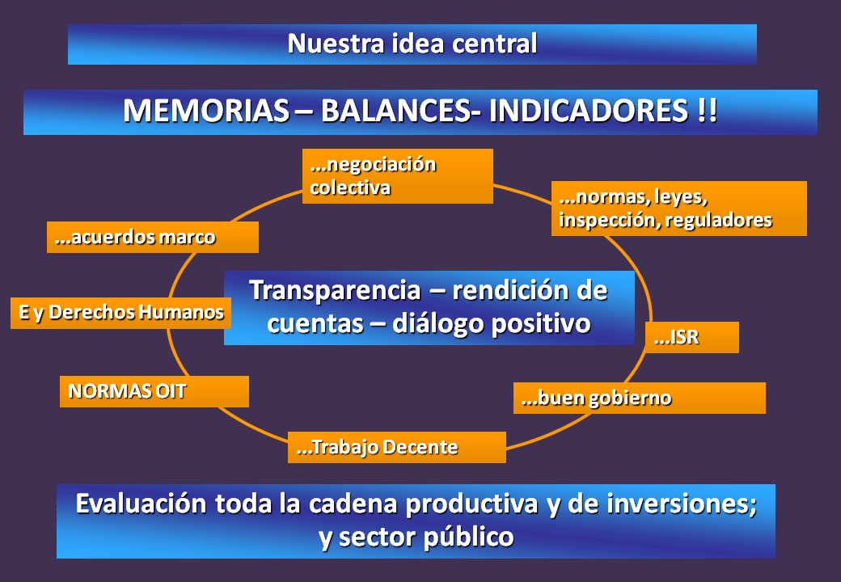



El Estado de la RSE, cuestión de Estado
Freedom from Fear Award
#HuelgaNoEsDelito .
Notes:
Y sin embargo, en el CERSE parecía que los únicos que teníamos este sentido de Estado éramos nosotros

Slide 37
El Plan. Acción sindical – Negociación colectiva
RESPONSABILIDAD SOCIAL EMPRESARIAL (RSE) (Último versión modelo de cláusula minima ideal)
Sostenibilidad empresarial, Buen Gobierno e Inversión socialmente responsable (ISR)
- En las empresas donde existan políticas, planes y procesos de RSE, buen gobierno o ISR, se considerarán como representantes del grupo de interés empleados a los sindicatos firmantes de este Convenio, así como a los que sean más representativos en la empresa y manifiestan interés y conocimiento sobre estas materias. Esta participación se materializará preferentemente a en torno a la concreción de indicadores de seguimiento incluidos en las memorias (memorias integradas, de RSE o de sostenibilidad), en las que se incluirá el informe sindical previsto en la Estrategia Española de RSE aprobada por el Consejo de Ministros (24/10/2014)
-La empresa reconoce a los representantes de los trabajadores firmantes de este convenio como grupo de interés relevante y abre los compromisos establecidos en su política de RSC a los marcos de diálogo social que se establecen en el mismo.
Incluida cláusula Convenio Banca . Afecta a dos Bancos Sistémicos: BBVA, Santander
37
Notes:
Aun así, nosotros avanzaremos (sería mejor con una estrategia más unitaria)

Slide 38
El Plan. Cláusulas RSE Convenios
CLAUSULAS RSE/Sostenibilidad para convenios
1. Reconocimiento de los sindicatos como representantes del grupo de interés trabajadora/es en los procesos de RSE, fundamentalmente en torno a la elaboración de las Memorias de RSE
2. Consulta al sindicato sobre las encuestas de RSE que se realicen a las plantillas. Participación en los resultados (procesos de corrección y mejoras)
3. Participación del sindicato en los planes transversales de RSE (o planes directores de RSE) y/o en los Comités de RSE
4. En los convenios sectoriales, creación de Observatorios Sectoriales de RSE (o de sostenibilidad) o bien inclusión de la RSE en los existentes. Serán el foro de debate, reflexión y de elaboración de propuestas frente a los problemas sectoriales relacionados con la Sostenibilidad. En conexión directa con las recomendaciones del Consejo Estatal de RSE (CERSE)
5. En las empresas de más de 1000 trabajadore/as se creará la figura del delegado/a de RSE (o de Sostenibilidad), que deberán ser dotados de medios, formación e información para poder realizar su trabajo.
6. Los delegados de RSE asumirán las competencias relativas a los procesos de RSE o de sostenibilidad en su triple dimensión: económica, social y medioambiental
7. Entre las labores del delgado/a de RSE estará la elaboración de un informe sindical[1] sobre la Memoria de RSE de la empresa, que podrá formar parte de la misma
8. Incluir Inversión Socialmente Responsable en los planes pensiones (previsión social complementaria)
9. Consulta y participación del sindicato para la elaboración de códigos éticos, (que deberán tener un apartado de reporte o rendición de cuentas)
10. Utilización de medios y recursos de la empresa para poder realizar la tareas de RSE
(Consultar e incluir las Recomendaciones sobre RSE -Pág. 60- y negociación colectiva aprobadas por la Comisión Ejecutiva de CCOO del 21 de Diciembre de 2010)
(Cláusulas usadas por CCOO Gamesa – Industria )
38
Notes:
Aun así, nosotros avanzaremos (sería mejor con una estrategia más unitaria)

Slide 39
Línea de acción Información No Financiera /RSE en Convenios (Participación y Derechos Información):
Ya hay cláusula en C. Banca. Otros convenios sectoriales:
Propuestas KPI’s + acción sindical
Convenio Grandes Almacenes (9/5/2017) IKEA, CARRFOUR, EL Corte Inglés, FNAC, Leroy M., Alcampo...
No se incluyó nuestra propuesta, pero logramos atención (también sindical) con nuestro argumento 'Competividad responsable', a incluir en Observatorio Sectorial (sectorialmente, mejor visualización de la comparabilidad)
Contra Dumping laboral, fiscal, medioambiental, clientes …
(Nota: criterios RSE aprobados por la Ejecutiva de CCOO en 2011)

Slide 40
ANEXOS
Ejemplo coalición sindicatos / sociedad civil (Observatorio RSC)
Indicadores GRI sobre DESIGUALDAD y S. Grupos de interés. Oportunidades (aun). Poco usados. Estudio caso INF Banca Española.
Propuestas KPI en sesión CES/ Eurocadres 2014
Propuestas en sesión Dimaso (Forencia Diciembre 2016)
Bases de datos Información No Financiera
40

Slide 41

La Responsabilidad Social de las empresas se refiere a los impactos de estas sobre la sociedad y el medio ambiente.
La percepción que tenga la sociedad sobre estos impactos determina el valor real de la RSE de las empresas. La organización más representativa de la sociedad civil en el ámbito de la RSC es el Observatorio de la RSC al que pertenece CCOO. Se trata de una coalición de 10 organizaciones de distintos ámbitos sociales, apoyadas por 8 universidades.
Esto no es pues un informe elaborado o financiado por una fundación empresarial, como tantos otros. Informes en los que quizá se hable con cierta ligereza sobre 'grupos de interés'
Desde hace 12 años esta coalición analiza la calidad de la información, desde el punto de vista de su responsabilidad social, de las empresas del IBEX35. El pasado 8 de Mayo presentaron el informe correspondiente al año 2015. (En la imagen adjunta, es el resumen de las puntuaciones globales. Como puede verse, muy baja: 1,21 sobre 4. No ha variado casi nada en estos 12 años). Insistimos en que se mide la calidad de la información, no la RSE exactamente.
Dentro de la línea estratégica y estatutaria de CCOO de necesario fortalecimiento de la sociedad civil organizada, (y de los lazos de la sociedad con el sindicalismo global), CCOO-Servicios ha colaborado con el Observatorio desde su creación en el año 2003, y esta relación ha quedado incluida en el texto de la ponencia de nuestro último Congreso Federal (descargar desde aquí)
Texto de la intervención de CCOO en la presentación de la edición 2011 Link de este documento en web FS CCOO
Informe 2016 sobre la calidad de la información social (RSE) de las empresas del IBEX 35
Acceso a informes de las empresas de la Federación de Servicios de CCOO (puntuación escala de 0 a 4):
BBVA | 1,41
Banco Popular | 1,21
Banco Santander | 1,26
Caixabank | 1,29
B. Sabadell | 1,32
Bankia | 1,62
Bankinter | 1,28
BME | 1,00
Mapfre | 1,36
Indra | 1,53
Día | 0,64
Inditex (*) | 1,50
Acceso al informe edición 2016 (Nota de prensa,informe completo y resumen). Como viene siendo habitual, difundimos los informes correspondientes al ámbito de nuestra federación
(*) La red comercial está en nuestra federación. Las fábricas, en la de Industria

Slide 42
Datos de participación real en FS CCOO Análisis (documento interno) prueba piloto:
LOS GRUPOS DE INTERÉS EN LAS MEMORIAS DE RSE DEL SECTOR FINANCIERO
SINDICATOS Y GRUPOS DE INTERÉS
NOVIEMBRE 2013 - DATOS 2012
Resultado: casi nula participación. Los documentos y consensos… ignorados (‘esto es voluntario’). Situación repetida en informes #RSequidad años siguientes:
Notes:
Hay intereses para incrementar la confusión, la lucha entre grupos de interés…Les interesa paralizar. Contra las 3 ‘D’: Desconocimiento, Descoordinación, Desconfianza: Actuar con decisión en RSE. El peligro va ‘por barrios’ según países, empresas, iniciativas. Incluso personas. Aprender a distinguir…Hay iniciativas que nos dan sitio (CERSE, o el´Cerse’ similar que han creado en Uruguay, p.ej,)
Difusión y defensa de esta concepción de la RSE (Boletín, blog, twitter...) Cerse, mi aportación gracias a que Isidor contó conmigo en su Observartorio del Sindicalismo en la globalización. Instrumento de acción sindical global
Círculo vicioso: no confiamos, no participamos: RSE no válida, no creíble

Slide 43
Posibilidad de cambio: Sindicatos, ratificados como representantes de plantilla en procesos RSE en nuevo Convenio de Banca (Abril 2016) (*)
GRUPOS DE INTERÉS EN MEMORIAS RSE SECTOR FINANCIERO CCOO | Plantilla media 2012 (Esp) | Relación de organizaciones concretas que interactúan en nombre de los grupos de interés reconocidos (documento interno 2013 no cerrado)
 |  | Trabajadores | Clientes | Asociaciones | Proveedores | Inversores
BBVA | 26.693 | No aparecen sindicatos en procesos RSE
POPULAR | 13.521 | No aparecen sindicatos en procesos RSE
SANTANDER | 19.349 | No aparecen sindicatos en procesos RSE
BANESTO | 8.042 | No aparecen sindicatos en procesos RSE
SABADELL | 14.291 | No aparecen sindicatos en procesos RSE
BANKINTER | 3.321 | No aparecen sindicatos en procesos RSE
CAIXA | 30.442 | No aparecen sindicatos en procesos RSE
(*) Que somos representantes es algo evidente y escrito en documentos de consenso (incluida la EERSE), pero ignorado. Reafirmamos pues en convenios (ver recomendaciones)
Notes:
Hay intereses para incrementar la confusión, la lucha entre grupos de interés…Les interesa paralizar. Contra las 3 ‘D’: Desconocimiento, Descoordinación, Desconfianza: Actuar con decisión en RSE. El peligro va ‘por barrios’ según países, empresas, iniciativas. Incluso personas. Aprender a distinguir…Hay iniciativas que nos dan sitio (CERSE, o el´Cerse’ similar que han creado en Uruguay, p.ej,)
Difusión y defensa de esta concepción de la RSE (Boletín, blog, twitter...) Cerse, mi aportación gracias a que Isidor contó conmigo en su Observartorio del Sindicalismo en la globalización. Instrumento de acción sindical global
Círculo vicioso: no confiamos, no participamos: RSE no válida, no creíble

Slide 44
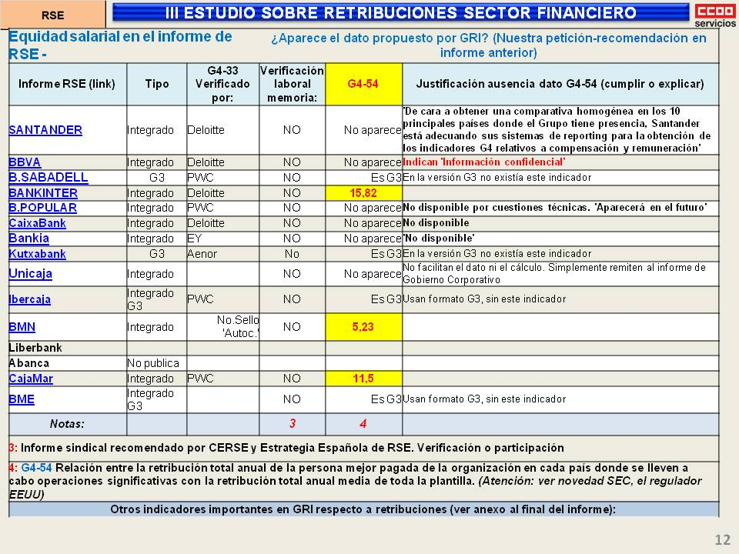

Slide 45
Los indicadores GRI nos dan oportunidades (participación o denuncia)
3 | Participación de los grupos de interés
OBJETIVOS (APROBADOS EN NUESTROS CONGRESOS) : Una correcta identificación e identificación de grupos de interés, especialmente del sindicato como representantes del grupo de interés Trabajadora/es. Referencias (Indicadores GRI):
4.4 | Mecanismos de los accionistas y empleados para comunicar recomendaciones o indicaciones al máximo órgano de gobierno. Se debe hacer referencia a los procesos relativos al: Uso de resoluciones de accionistas u otros mecanismos que permitan a los accionistas minoritarios expresar su opinión ante el máximo órgano de gobierno, Proceso de información y consulta a los empleados sobre las relaciones laborales con órganos de representación formal tales como “comités de empresa” a nivel de organización y la representación de los empleados en el máximo órgano de gobierno. Se identificarán los aspectos relacionados con el desempeño económico, ambiental y social que se hayan suscitado a través de estos mecanismos durante el periodo que cubre el informe.
4.14 | Relación de grupos de interés que la organización ha incluido
4.15 | Base para la identificación y selección de grupos de interés con los que la organización se compromete. Este apartado incluirá el procedimiento de la organización para la definición de sus grupos de interés así como para la determinación de los grupos que
4.16 | Enfoques adoptados para la inclusión de los grupos de interés, incluidas la frecuencia de su participación por tipos y categoría de grupos de interés. Este apartado puede incluir estudios y encuestas, grupos de discusión, grupos de expertos sociales, grupo
4.17 | Principales preocupaciones y aspectos de interés que hayan surgido a través de la participación de los grupos de interés y la forma en la que ha respondido la organización a los mismos en la elaboración de la memoria.
ESPECIAL 'GRUPOS DE INTERÉS'. Atención peligro sustitución Buzón Sugerencias, encuestas clima, redes sociales

Slide 46

ANEXO. Relación y descripción de los nuevos indicadores de GRI (versión G4) relacionados con nuestro proyecto sobre desigualdad salarial #RSequidad
RETRIBUCIÓN E INCENTIVOS
Estos contenidos básicos hacen hincapié en las políticas de retribución, a fin de que los acuerdos en este ámbito sean acordes con los objetivos estratégicos de la organización, se alineen con los deseos de los grupos de interés y favorezcan la contratación, la motivación y la retención de los miembros del órgano superior de gobierno, la alta dirección y los empleados.
G4-53
Explique cómo se solicita y se tiene en cuenta la opinión de los grupos de interés en lo que respecta a la retribución, incluyendo, si procede, los resultados de las votaciones sobre políticas y propuestas relacionadas con esta cuestión.
G4-54
Calcule la relación entre la retribución total anual de la persona mejor pagada de la organización en cada país donde se lleven a cabo operaciones significativas con la retribución total anual media de toda la plantilla (sin contar a la persona mejor pagada) del país correspondiente.
G4-55
Calcule la relación entre el incremento porcentual de la retribución total anual de la persona mejor pagada de la organización en cada país donde se lleven a cabo operaciones significativas con el incremento porcentual de la retribución total anual media de toda la plantilla (sin contar a la persona mejor pagada) del país correspondiente.
G4-LA13
Indique la relación entre el salario base y la remuneración de las mujeres en comparación con los hombres para cada categoría profesional y por ubicaciones significativas de actividad. (indicador sobre brecha salarial de género. Remuneración incluye todos los conceptos salariales: fijos, variables, pensiones, pluses, retribuciones en especie…)
b. Facilite la definición empleada para establecer los «lugares con operaciones significativas».

Slide 47
INFORME #Rsequidad - PROPUESTAS
ANEXO. Relación y descripción de los nuevos indicadores de GRI (versión G4) relacionados con este estudio
G4-53
Explique cómo se solicita y se tiene en cuenta la opinión de los grupos de interés en lo que respecta a la retribución, incluyendo, si procede, los resultados de las votaciones sobre políticas y propuestas relacionadas con esta cuestión.
G4-54
Calcule la relación entre la retribución total anual de la persona mejor pagada de la organización en cada país donde se lleven a cabo operaciones significativas con la retribución total anual media de toda la plantilla (sin contar a la persona mejor pagada) del país correspondiente.
G4-55
Calcule la relación entre el incremento porcentual de la retribución total anual de la persona mejor pagada de la organización en cada país donde se lleven a cabo operaciones significativas con el incremento porcentual de la retribución total anual media de toda la plantilla (sin contar a la persona mejor pagada) del país correspondiente.
Una respuesta de las empresas: ‘LA RSE ES VOLUNTARIA’ ‘Lo haremos si queremos. Y haremos los cálculos como queramos’ ☹

Slide 48
Recordando Participación en la Conferencia sobre la Gestión de la RSE en Europa -El papel de los profesionales y directivos de la RSE
Bruselas, Nov. 2014 - José Carlos González CCOO @jcarlosgonz
APORTACIONES CCOO
Experiencia sindical en el Consejo Español de RSE. 6 años. (revisión situación, balance, proceso indicadores clave KPI)
España, ‘burbuja’ emprendedores y buenas prácticas. Solución: KPI para grandes empresas
Clave central: los INDICADORES CLAVE (KPI)
Concreción
Diálogo sincero (no defensivo. No ‘reputación’)
Indicadores relacionados con la participación real de los stakeholders (y su representatividad)
Indicadores clave (en relación a crisis):
indicador de responsabilidad fiscal
indicador de equidad - desigualdad
Cadena productiva y de inversiones (propiedad de la empresa…)
(Seguro que estaremos de acuerdo en indicadores sobre igualdad, diversidad, indicadores laborales…)
Procesos clave:
- Directiva Información no financiera (KPI)
- Estrategia Europea RSE (Foro Multistakeholders febrero 2015)
- Proceso Naciones Unidas Empresas y Derechos Humanos (2 vertientes: legal y voluntaria-Ruggie)
Notes:
La idea principal que me gustaría transmitir es que en estamos convencidos de la utilidad de la combinación de los instrumentos sindicales internacionales (comités, AMI`s) con los nuevos instrumentos de RSE (Memorias de Sostenibilidad-RSE, ISR…) para plasmación de los derechos teóricos conquistados en indicadores concretos. Pero sería necesario abordar el asunto de la RSE con decisión por parte del sindicalismo, y que las empresas e instituciones facilitaran la participación sindical en estos procesos de RSE (en torno a la elaboración de memorias, evaluación, corrección de déficits, ISR…). Incluso respecto a la actual crisis (‘La RSE: la dimensión sociopolítica de nuestra acción sindical).

Slide 49
CONTRIBUTIONS CCOO Working Groups
CSR Eurocadres 27 Nov 2014
Union experience in the Spanish Council of CSR. 6. (revision situation, balance, key process indicators KPI)
Spain, 'bubble' entrepreneurs and best practices. Solution: KPI for large enterprises
Central Key: the KEY INDICATORS (KPI)
Concretion
Sincere dialogue (not defensive. No 'reputation')
Related to the effective participation of stakeholders indicators (and their representativeness)
Two examples (in relation to financial crisis):
• indicator of fiscal responsibility
• equity indicator
(Sure we will agree on indicators on equality, diversity, supply chain, labor indicators ...)
Key processes:
- Directive no financial information (KPI)
- European CSR Strategy (Forum Multistakeholders February 2015)
- Process UN Business and Human Rights (two aspects: legal and voluntary-Ruggie)
Notes:
La idea principal que me gustaría transmitir es que en COMFIA estamos convencidos de la utilidad de la combinación de los instrumentos sindicales internacionales (comités, AMI`s) con los nuevos instrumentos de RSE (Memorias de Sostenibilidad-RSE, ISR…) para plasmación de los derechos teóricos conquistados en indicadores concretos. Pero sería necesario abordar el asunto de la RSE con decisión por parte del sindicalismo, y que las empresas e instituciones facilitaran la participación sindical en estos procesos de RSE (en torno a la elaboración de memorias, evaluación, corrección de déficits, ISR…). Incluso respecto a la actual crisis (‘La RSE: la dimensión sociopolítica de nuestra acción sindical).

Slide 50
‘Hasta ahora, las empresas utilizan sus informes de RSE (Información no financiera ) como instrumento de relaciones públicas’
ISTAS-CCOO ha iniciado su andadura en un nuevo proyecto europeo sobre la Directiva de información no financiera (Directiva 2014/95/EU) y su impacto en las relaciones laborales.
Con la entrada en vigor de la Directiva, los informes sociales se convierten en obligatorios. Esto afectará, y tal vez estructurará significativamente, el diálogo social en las empresas afectadas, abriendo un nuevo capítulo de las relaciones de trabajo en Europa.
Desde la Secretaría de RSE participamos en el proyecto a nivel de expertos
Los promotores del mismo es Arbeit und Leben DGB (Alemania) y participan, entre otros socios, ETUI, la CGIL italiana y CFDT francesa. El proyecto se centrará en dos cuestiones clave de investigación:
La primera concierne a los informes de sostenibilidad producidos hasta el momento:
Cómo afectan los estos informes voluntarios en las relaciones laborales en las empresas de la UE
Cómo inciden los representantes de los trabajadores en la presentación y contenidos de informes de sostenibilidad
La segunda cuestión concierne al proceso de implementación de la Directiva 2014/95/EU:
Cómo influyen los sindicatos y las organizaciones sociales en la implementación de la Directiva en sus leyes nacionales
En que países la transposición de la Directiva ha ido más allá de los requerimientos de la misma
De qué manera los modelos de relaciones laborales y participación de los trabajadores se correlacionan con la implementación de la directiva
Ver informe de la Federación de Servicios sobre nuestra actividad en torno a la DIRECTIVA Link

Slide 51
Estrategia sindical Europeo Directiva INF
Florencia, 14-15 Diciembre 2016 – Intervención de SP CCOO – JC. González
Aplicación de la Directiva 2014/95 sobre información no financiera- Mesa Enfoque temático:
• ¿Qué tipo de empresas (tamaño, sector, propiedad, ¿filiales?) se ven afectadas?
• ¿Qué tipo de control está previsto? ¿Hay auditorías externas?
• ¿Cuál ha sido la participación de los interlocutores sociales en el proceso de aplicación?
• ¿Cuál es el contenido principal de la implementación nacional? ¿Cuáles son los puntos que van más allá de la directiva?
Moderation: Ildikó Krén, AUL/DE Participants:
1. Francesca Ricci, CISL/ ITALIA
2. Olivier Chabrol, Syndex/FRANCIA
3. José Carlos González, CCOO-Servicios/ESPAÑA
4. Ine Smits, Katholic University of Leuven/BELGICA
5. Hans-Detlev Küller AuL/ DE / ALEMANIA
… and comments on the statements by the expert of the other project countries
(Incluiré más dispositivas para intervenciones en las otras mesas del seminario)

Slide 52
Estrategia sindical Europeo Directiva INF
Florencia, 14-15 Diciembre 2016 – Intervención de SP CCOO – JC. González
¿Qué tipo de empresas (tamaño, sector, propiedad, filiales) se ven afectadas?
Incertidumbre (pendiente transposición). Ambigüedad de la directiva. Intuimos será restrictiva (dada actitud hacia CERSE, LES, protección social, hacia los sindicatos y negociación colectiva). Pista (confirma actitud restrictiva a la baja): regulación nuevo registro nacional de memorias de RSE (Orden ministerio en BOE). Dependerá del concepto de ‘interés público’. Sobre la aplicación del límite de 500 trabajadores, precisamente dependerá de la toma en consideración del indicador KPI que proponemos: Fuerza laboral real de las empresas
….
2.- ¿Qué tipo de control está previsto? ¿Hay auditorías externas?
Se intuye más poder al papel a auditoras, y no a los ‘grupos de interés’. Sin embargo, existe una posibilidad vía CERSE-LES (Informe anual sobre la situación de la RSE en España). También la Estrategia Española de RSE (aprobada por Consejo de Ministros) recomienda se incluyan informes de grupos de interés en las propias memorias de RSE, señalando especialmente a los sindicales. ¡PRESIÓN! Mediática, política: los políticos deben saber la importancia de la información de las empresas: protección social y ante riesgos sistémicos). Destaco la reunión de hoy organizada por el Observatorio RSC (link). Los informes serán básicos para el sistema de ‘compra pública responsable’ (conexión con otra directiva)
….

Slide 53
Estrategia sindical Europeo Directiva INF
Florencia, 14-15 Diciembre 2016 – Intervención de SP CCOO – JC. González
3.- ¿Cuál ha sido la participación de los interlocutores sociales en el proceso de aplicación?
De la esperanza a la parálisis (palabra fuerte: humillación)
Relato CERSE, LES (trabajo, inmenso, sobre indicadores: selección de estándares y propuesta CCOO de 30 indicadores clave KPI), nuestras respuestas a consultas directiva y Estrategia RSE UE (y española), documentos a UE –especialmente el llamamiento conjunto CES-GRI-ECCJ para un informe obligatorio…), envío de documento CCOO-UGT a Grupo de Alto nivel de la UE sobre RSE…
Antecedentes sobre nuestra actuación para CAMBIO CONCEPTUAL de la RSE:
A.- La definición. Lo importante, los Impactos sociales (independientemente de la ‘voluntariedad’) Difusión a expertos de la posición del Consejo Económico y Social de la UE sobre la RSE (1º cambio de definición) -> el de ISO26000 RSE. Siguiente paso: la Comisión y el Parlamento asumen esa definición. CCOO lo destacamos -> resolución de la CES apoyando este cambio.
B.- La Directiva incluye un segundo gran cambio conceptual (además de la obligatoriedad de informe): el de la materialidad, que se refiere ahora a ‘lo importante para los grupos de interés’ (no tanto para las empresas: equilibrio), para la sociedad. Palanca de cambio: lo importante de la acción de las empresas ante los RIESGOS SISTÉMICOS . Y su aportación (positiva o negativa) a la PROTECCIÓN SOCIAL (Clave ‘prueba del algodón’: Indicador KPI ‘huella fiscal’) (Conexión con proceso BEPS , citado en Directiva)
Destacamos actitud de bloqueo y efecto de neutralización de estos cambios de patronales, gobierno, acción de lobbys (grupos ‘interesados’) NO DEBEMOS PERMITILO AHORA
…

Slide 54
Estrategia sindical Europeo Directiva INF
Florencia, 14-15 Diciembre 2016 – Intervención de SP CCOO – JC. González
4.- ¿Cuál es el contenido principal de la implementación nacional? ¿Cuáles son los puntos que van más allá de la directiva?
Tendríamos varias posibilidades en relación al CERSE, LES, leyes de transparencia, iniciativas relacionadas con la Compra Pública RSE…, pero como he ido contando en las otras respuestas, no creemos que en España se vaya a ir más allá de la directiva, sino a menos. Pero debemos ejercer, ahora, la máxima presión (política, sindical, institucional) sobre varios KPI clave: Huella fiscal, Desigualdad, Grupos de interés y cadena productiva (fuerza laboral real). Indicadores ‘prueba’ de actitud. También desde aquí (CES…)
Esta presión puede tener efecto, ahora o en las actualizaciones necesarias de la directiva y el proceso de implementación. Y también tendrán un efecto en la capacidad de análisis que podamos hacer como representantes del grupo de interés trabajadores, ya sea dentro de las memorias como en informes posteriores.
…

Slide 55
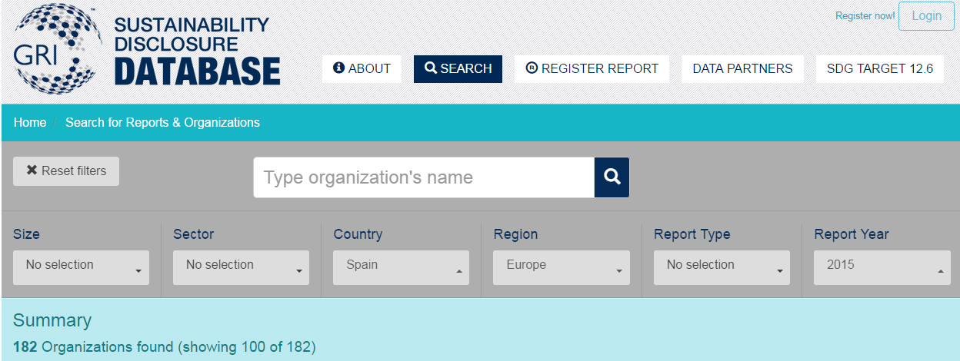
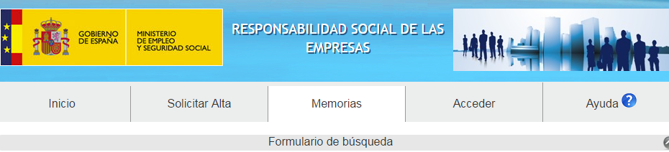
Importante: herramientas para buscar memorias de RSE
A- GRI : http://database.globalreporting.org/
B: Nuevo registro oficial de memorias RSE (Octubre 2016). CERSE-Ministerio de Empleo: https://explotacion.mtin.gob.es/memrse/aplicacion
C: Varias iniciativas globales (consultorías…). Una de las más completas (con sistema de alertas):
http://3blmedia.com/
@jcarlosgonz

